Slide 1
ЖИЗНЕННЫЙ ЦИКЛ СОЗДАНИЯ ПРОГРАММНОГО ОБЕСПЕЧЕНИЯ
Постоев Дмитрий
postoev@okbsapr.ru

Slide 2

Часть 7:
Управление качеством (тестирование)
Notes:
На этом уроке: мы сравним физические и виртуальные архитектуры;
Разберемся с тем, что представляют из себя виртуальные машины;
Поговорим о преимуществах использования виртуальных машин;
Изучим как VMware vSphere взаимодействует с процессором, памятью, сетью и дисками;
Определим из каких файлов состоят ВМ;
И в заключении опишем ESXi архитектуру

Slide 3
Определения
Качество (функциональное) – степень того, насколько система, компонент или процесс соответствуют заявленным требованиям, нуждам потребителей или их ожиданиям.^{[1]}
Гарантия качества (QA) – спланированный и систематичный порядок действий, необходимый для обеспечения достаточной уверенности в том, что изделие или продукт соответствуют установленным функциональным и техническим требованиям.
[1] IEEE 730

Slide 4
Характеристики качества
Структурные (внутренние)
Ясность
Гибкость
Внешние
Адаптируемость
Точность
Переносимость
Корректность
Повторное использование
Возможность поддержки
Безопасность
Документирование
Функциональность
Эффективность
Надежность
Удобство использования

Slide 5
Гарантия и контроль качества
Признак | Гарантия качества | Контроль качества
Цель | Улучшение процесса разработки для избегания появления дефектов | Идентификация дефектов после того, как продукт был разработан, но до того как был выпущен
Как? | Создание хорошей системы управления качеством, оценка ее адекватности и периодический аудит | Поиск и устранение источников проблем качества с помощью инструментов, для удовлетворения требований
Ответственность | На всей команде, участвующей в создании продукта | Обычно на специальной команде, тестирующей продукт на дефекты
Примеры | Верификация | Валидация/Тестирование
Ориентация | На процесс создания | На итоговый продукт

Slide 6
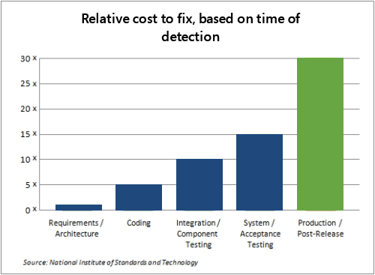
Зачем?
Сдерживание затрат
Управление рисками

Slide 7
Всеобщее управление качеством
- общеорганизационный метод непрерывного повышения качества всех организационный процессов.
Принципы:
Устранить необходимость в массовом контроле за счет повышения качества продукции
Постоянно совершенствовать систему производства и обслуживания, улучшать качество и производительность, а, значит, снижать затраты
Избавиться от лозунгов, призывов к повышению производительности и устранению дефектов
Создайте программу самосовершенствования работников
Все должны быть вовлечены в трансформацию процессов и заинтересованы в ее успехе
Notes:
#include <string.h>
int main(int argc, char *argv[]) {
char buf[100];
strcpy(buf, argv[1]);
return 0;
}

Slide 8
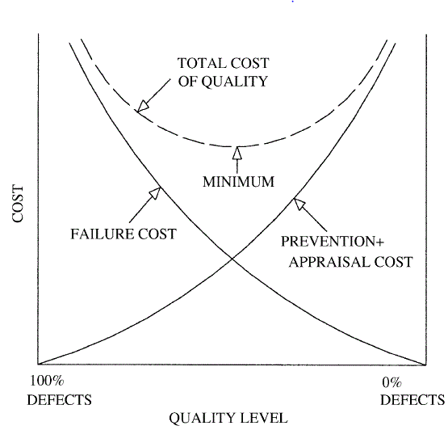
Оптимальное качество

Slide 9
Роли и обязанности
Клиенты
Архитекторы
Разработчики
Тестировщики
Менеджеры
Формирование требований
Проектирование
Разработка
Тестирование
Выпуск
Поддержка
Конец жизни продукта (проекта)
КОНТРОЛЬ КАЧЕСТВА

Slide 10
Отдел управления качеством
Обязанности:
Мониторинг процесса разработки с целью выявления проблем
Тестирование
Отчетность о состоянии проекта, ответы на вопросы и предоставление информации для принятия решений
Роли:
SQA Аналитик
SQA Инженер
QA Менеджер

Slide 11
Процесс управления качеством
Планирование
Документирование
Тестирование
Завершено
Выпуск
Notes:
И так зачем же использовать виртуальные машины? Это станет понятно из сравнения.
Бонус – сохранение памяти
Консолидация – объединение, слияние чего-либо для усиления деятельности (пример: консолидация ресурсов – объединение вычислительных ресурсов в одну абстрактную единицу для эффективного управления ими)

Slide 12
Планирование
Определение политик и стратегии
Определение ролей и обязанностей
Анализ затрат и прибыли, рисков
Выбор типов, глубины и количества тестов, выявленный в ходе анализа
Определение потребностей в ресурсах
Планирование объектов и оборудования
Планирование мероприятий

Slide 13
Документирование
Фаза планирования:
Обсуждение и принятие плана тестирования
Фаза тестирования:
Test Cases: тесты, которые будут выполняться
Test Logs: когда, кем, в каком окружении и каким результатом тесты были выполнены
Дефекты/ошибки/улучшения
Фаза завершения:
Test Summary: анализ логов и заключение о готовности к выпуску

Slide 14
Пример Test Case
Признак | Значение
Идентификатор набора тестов | TS001
Идентификатор тестового кейса | TC001
Описание | Проверить, что клик по кнопке «Сгенерировать» создает монеты в верном количестве
Связанное требование | RS001
Предварительные условия | Пользователь аутентифицирован Баланс монет доступен
Тестовая процедура | Выбрать номинал монеты в поле «Номинал» Ввести количество монет в поле «Количество» Нажать на кнопку «Сгенерировать»
Тестовые данные | Номиналы: 0.05, 0.1, 0.25, 0.50, 1, 2, 5 Количество: 0, 1, 5, 10, 20

Slide 15
Пример Test Case (продолжение)
Признак | Значение
Ожидаемый результат | Монеты заявленного номинала должны быть произведены, если Количество верно (1, 5, 10) Сообщение «Введите верное количество от 1 до 10» должно выводиться, если количество неверно
Полученный результат | Если количество верно, то результат соответствует ожидаемому Если количество неверно, ничего не происходит, ожидаемое сообщение не появляется
Статус | Не пройден
Комментарий | Это пример тестового кейса
Кем проводился | Иванов Иван
Когда проводился | 01/04/2017
Тестовая среда | ОС: Windows 7 SP1 Браузер: Chrome 56.0.2924.87

Slide 16

Техники тестирования
Ручное и автоматизированное тестирование
Функциональное (black-box)
Структурное (white/gray-box)
Ad-hoc (monkey-testing)
Симуляция, моделирование
Дымовое
Регрессионное
Производительности
Notes:
#include <string.h>
int main(int argc, char *argv[]) {
char buf[100];
strcpy(buf, argv[1]);
return 0;
}

Slide 17
Уровни тестирования
ПРИЕМОЧНОЕ
БЕТА-ТЕСТИРОВАНИЕ
СИСТЕМНОЕ
ИНТЕГРАЦИОННОЕ
МОДУЛЬНОЕ
Notes:
printf("this is"); if (bar < 1) { printf(" not "); } printf("a positive integer");

Slide 18
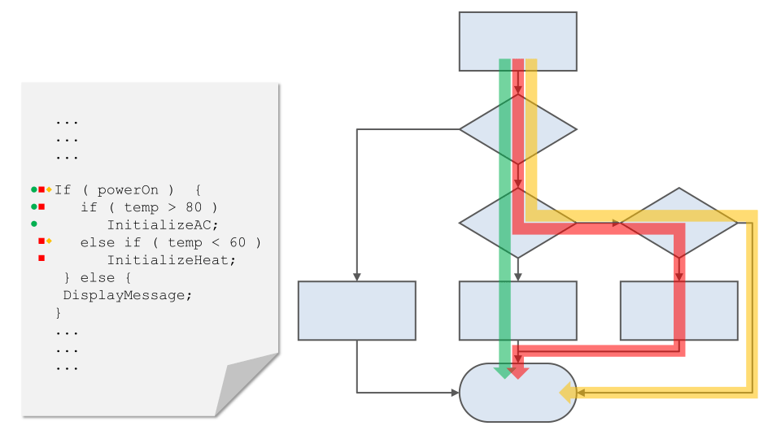
Тестовое покрытие (покрытие кода)
мера, показывающая насколько код проекта покрыт тестами.
Критерии:
Покрытие значений операторов
Покрытие операторов
Покрытие условий
Покрытие путей
Покрытие функций
Notes:
#include <string.h>
int main(int argc, char *argv[]) {
char buf[100];
strcpy(buf, argv[1]);
return 0;
}

Slide 19
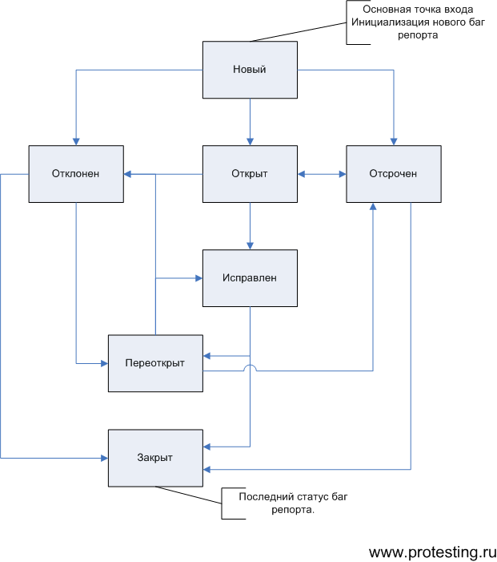
Жизненный цикл бага
Notes:
#include <string.h>
int main(int argc, char *argv[]) {
char buf[100];
strcpy(buf, argv[1]);
return 0;
}

Slide 20
Bug Report
документ, описывающий ситуацию или последовательность действий приведшую к некорректной работе объекта тестирования, с указанием причин и ожидаемого результата.
Признак | Значение
Описание | Короткое описание проблемы, явно указывающее на причину и тип ошибочной ситуации.
Проект | Название тестируемого проекта
Номер версии | Версия на которой была найдена ошибка
Серьезность | Блокирующий (Blocker) Критический (Critical) Значительный (Major) Незначительный (Minor) Тривиальный (Trivial)
Приоритет | Высокий (High) Средний (Medium) Низкий (Low)
Notes:
#include <string.h>
int main(int argc, char *argv[]) {
char buf[100];
strcpy(buf, argv[1]);
return 0;
}

Slide 21
Bug Report (продолжение)
Признак | Значение
Статус | Статус бага. Зависит от используемой процедуры и жизненного цикла бага
Автор | Создатель репорта
Назначен на | Имя сотрудника, назначенного на решение проблемы
Окружение | Информация об окружении, на котором был найден баг: операционная система, сервис пак, для WEB тестирования - имя и версия браузера
Шаги воспроизведения | Шаги, по которым можно легко воспроизвести ситуацию, приведшую к ошибке.
Фактический результат | Результат, полученный после прохождения шагов к воспроизведению
Ожидаемый результат | Ожидаемый правильный результат
Дополнения | Файл с логами, скриншот или любой другой документ, который может помочь прояснить причину ошибки или указать на способ решения проблемы
Notes:
#include <string.h>
int main(int argc, char *argv[]) {
char buf[100];
strcpy(buf, argv[1]);
return 0;
}

Slide 22
Инструментарий
Bug Tracking
Open-source: Bugzilla, Redmine, Github
Proprietary: JIRA, Microsoft TFS
Покрытие кода
Примеры: Visual Studio Enterprise, BullseyeCoverage, OpenCover.UI (расширение), CovTool,
Автоматизация действий пользователей
Примеры: Selenium, TestComplete, IBM Rational
Test Report
Примеры: TestLink, JIRA Zephyr, HP Quality Center, Microsoft Test Manager (TFS)

Slide 23
Литература
«The Art of Software Testing, 3rd Edition», Glenford J. Myers, Sandler, Badgett
«Testing Computer Software, 2nd Edition», Kaner, Falk, and Nguyen
http://softwaretestingfundamentals.com/

Slide 24
Домашнее задание
Руководитель проекта должен назначить задачу Тестировщикам на формирование Плана тестирования.
Тестировщики согласно Спецификации требований программного обеспечения подготавливают План тестирования.
Аналитик помогает Тестировщикам в подготовке Плана тестирования.
Согласно принятому Плану тестирования Тестировщики создают тестовое окружение.
Тестировщики по принятому Плану тестирования начинают проведение тестов для компонент.
В случае возникновения ошибок, по Bug Report Руководитель проекта создает Issue для исправления и назначает на ответственного за этот модуль Разработчика.
Примечание: Задачи назначаются и оформляются на Github

